Slide 1
ＴＤＡＰⅢを
クラウドで動かしました
2013年12月4日
第19回ＮＣＷＧ会合 メンバー発表
株式会社アーク情報システム

Slide 2
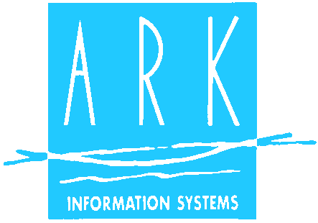
会社概要
名 称 株式会社アーク情報システム
設 立 1987年10月
資 本 金 3億600万円
売 上 高 17億9,900万円（2013年6月）
従業員数 136名（2013年10月）
事 業 所
本社：東京都千代田区五番町4-2 東プレビル
先端技術センター：神奈川県横浜市港北区新横浜3-22-17

Slide 3
業務内容
構造解析、流体解析
エンジニアリング
○ 「SolidWorks」カスタマイズ業務
○各種CAD･CAEシステム開発業務
○耐震・構造解析ソフトウェア「ＴＤＡＰⅢ」
○環境系の熱流体プログラム開発
様々な分野でのソリューションをご提供します
マルチメディアソリューション
業務系システム
○ Salesforce.com導入、開発
○販売管理システム「SalesCube」
○CRM
○映像／画像処理、ＣＧ（２Ｄ/３Ｄ）〇コンテンツ管理
〇ＧＰＧＰＵ
ユーティリティソフトウェア
○HD革命/BackUp
○HD革命/DISK Mirror
〇ＨＤ革命/WinProtector

Slide 4
ＴＤＡＰⅢについて
土木・建築向け汎用３次元地震応答解析プログラム
大手ゼネコン、研究機関、コンサルタント会社をはじめ国内で1000本以上の導入実績
毎年バージョンアップで機能拡張

Slide 5
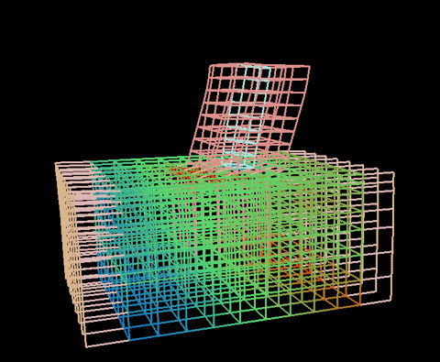
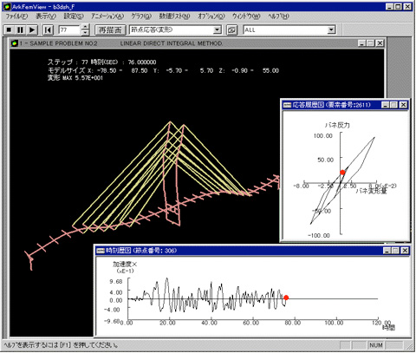
ＴＤＡＰⅢを用いた解析例
地盤と構造物の連成地震解析 各種橋梁の地震応答解析

Slide 6
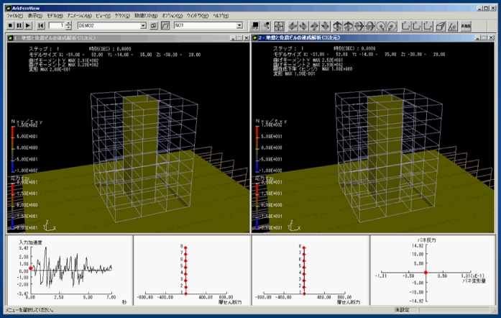
免震装置無し
免震装置有り

Slide 7
ＴＤＡＰⅢ クラウド化の背景
ＴＤＡＰⅢは、試用版、製品版をメディアで提供している
簡単に試用できるよう、Webサイトからの利用サービス提供を試みた

Slide 8
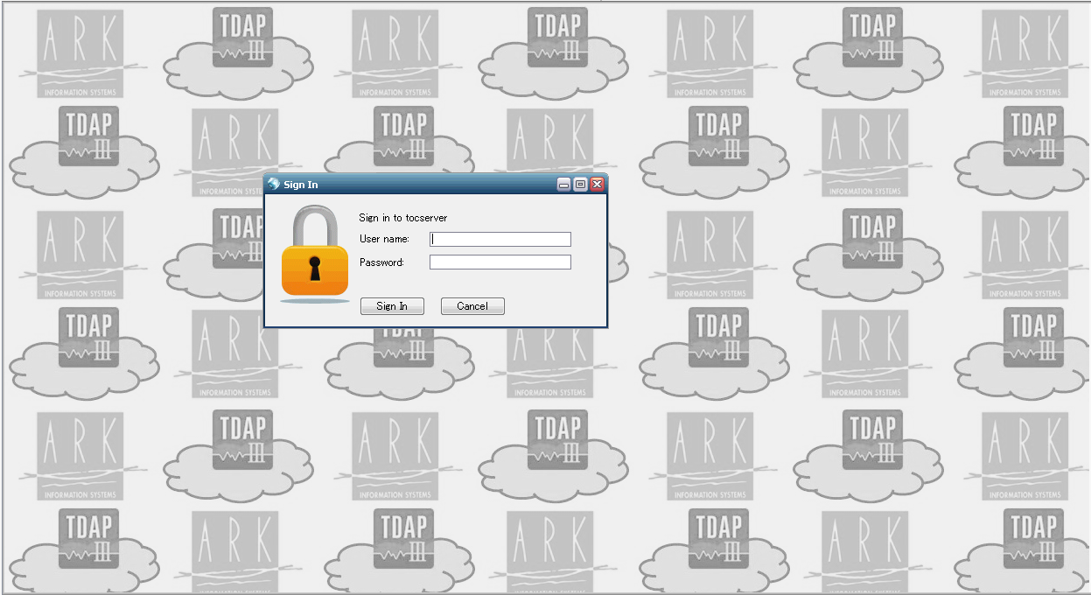
ＴＤＡＰⅢをクラウドで動かしました

Slide 9
クラウド化によるメリット・今後の展開
デモサイトとして活用
ＴＤＡＰⅢのクラウドサービス本格運用
セキュリティ強化
海外展開

Slide 10
弊社パッケージ製品のクラウドサービス化
「革命シリーズ」 HD革命BackUp
販売管理システム SalesCube

Slide 11
ご清聴ありがとうございました

